Slide 1

TIẾT 13: LUYỆN TẬP
MÔN: SỐ HỌC LỚP 6

Slide 2
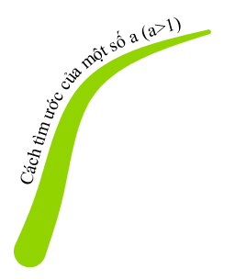


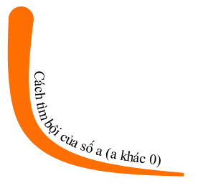
TIẾT 13: LUYỆN TẬP
-Lần lượt chia a cho các STN từ 1 đến a.
- a chia hết cho các số nào thì số đó là ước của a.
A. KIẾN THỨC CẦN NHỚ
-Nếu có số tự nhiên a chia hết cho số tự nhiên b thì ta nói a là bội của b, còn b gọi là ước của a.
-Nhân a lần lượt với 0, 1, 2, 3,…
-Kết quả mỗi phép nhân là 1 bội của a.

Slide 3

CHUẨN BỊ CHO TIẾT HỌC MỚI
Chuẩn bị các dụng cụ học tập: SGK, tập vở, thước thẳng,…..
Xem trước Bài tập 3 / SGK / 30 và một số bài tập bổ sung
Với mỗi bài tập, các em hãy suy nghĩ xem mình sẽ vận dụng kiến thức ước hay bội để giải quyết bài tập đó.

Slide 4
Đề bài tập các em tham khảo trước
Bài 1: Điền “ước” hoặc “bội” vào chỗ chấm cho thích hợp.
35 là ……….. của 7.
72 là ……….. của 12.
9 là ………… của 63
Cho a, b, c là các số tự nhiên khác 0. Nếu a = bc thì
+) a là ………… của b
+) a là ………… của c
+) b là ………… của a
+) c là …………. của a

Slide 5
Đề bài tập các em tham khảo trước
Bài 2: Viết tập hợp các số là
a) Bội của 7
b) Ước của 18
c) Bội nhỏ hơn 20 của 6
d) Ước lớn hơn 5 của 24 6

Slide 6
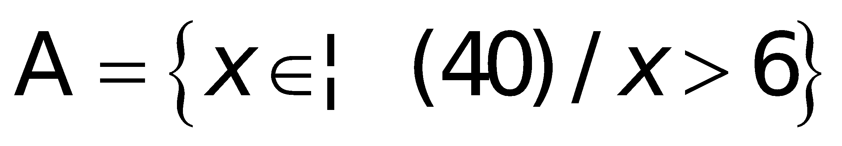
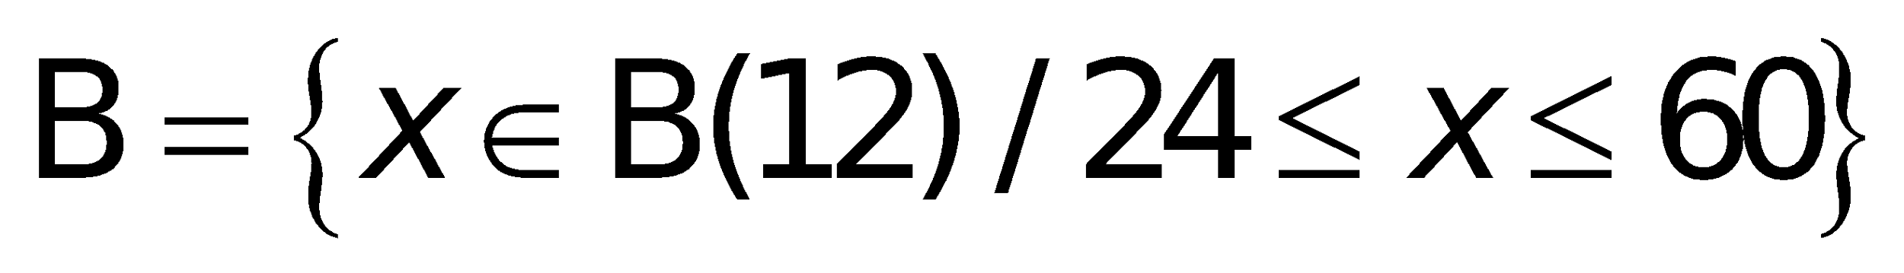
Đề bài tập các em tham khảo trước
Bài 3 – Bài 3 (SGK/30): Viết lại mỗi tập hợp sau theo cách liệt kê các phần tử.
a)
b)

Slide 7

BÀI TOÁN THỰC TẾ
Bài 4: Bạn Nam muốn chia đều 96 viên bi và 36 chiếc bút chì vào các túi nhỏ để chuẩn bị cho buổi đi thăm các em nhỏ ở một mái ấm tình thương cùng bố mẹ. Em hãy lập một bảng theo mẫu sau vào vở để thể hiện cách chia viên bi, bút chì vào các túi sao cho số túi lớn hơn 3 và nhỏ hơn 15.
Cách chia | Số túi | Số bi trong một túi | Số bút chì trong một túi
Thứ nhất | ……… | ………… | …………
Thứ hai | ……… | ………… | …………
……….. | ……… | ………… | …………
Em hãy cho biết 96 và 36 cùng chia hết cho những số nào?

Slide 8

CHÚC CÁC EM
CHĂM NGOAN, HỌC GIỎI

